Slide 1


Semaine des mathématiques
Le symbole égal
Notes:
Nous allons explorer avec vous le symbole « = », de
son origine à son utilisation en informatique en passant par les programmes. Nous allons pour cela montrer un certain nombre d’erreurs classiques et proposer des activités permettant de travailler ce =.

Slide 2
mardi 17 mars 2026
Aspect historique
Importance et moments clés (lien avec les programmes)
Traitement des erreurs et comment convaincre les élèves
Exemples surprenants et/ou récréatifs
Relation d’équivalence
Egalité et Scratch ou Python
Egalité et limite
Ressources

Slide 3
1. Aspect historique
Signe égalité sous la forme =
dès 1557 par le mathématicien et physicien
gallois Robert RECORDE (1510 ?-1558)
Ouvrage "Clavis mathematicae" (The Whetstone of Witte) - seconde partie de son " Arithmétique"
Notes:
https://math93.com/histoire-des-maths/les-symboles-menu/97-histoire-des-mathematiques/symboles-mathematiques/136-egalite.html
Le signe d'égalité = a été proposé
dès 1557 par le mathématicien et physicien
gallois Robert RECORDE (1510 ?-1558) dans
"Clavis mathematicae" (The Whetstone of Witte).
Cet ouvrage est la seconde partie de son " Arithmétique". Il y traite en particulier d'extraction de racines carrées, de résolutions d'équations et de nombres irrationnels (surds nuumbers).
Peu de temps après la parution de son ouvrage, il est jeté en prison à Londres (à la King's Bench Prison) suite à une accumulation de dettes, il y meurt quelques mois plus tard.

Slide 4
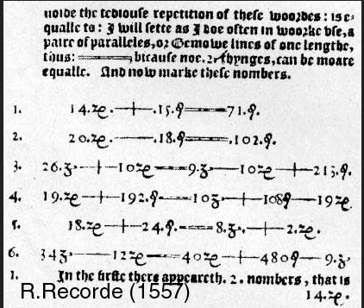
1. Aspect historique
Notes:
https://math93.com/histoire-des-maths/les-symboles-menu/97-histoire-des-mathematiques/symboles-mathematiques/136-egalite.html

Slide 5
1. Aspect historique
Recorde expliquait ainsi les raisons
de son choix :
"Si j'ai choisi une paire de parallèles, c'est parce qu'elles sont deux lignes jumelles, et que rien n'est plus pareil que deux jumeaux.«
La généralisation de ce signe fût cependant très lente.
On attribue au mathématicien allemand LEIBNIZ Gottfried Wilhelm (1646-1716), la généralisation de son utilisation. [HaSu] p213
Notes:
https://math93.com/histoire-des-maths/les-symboles-menu/97-histoire-des-mathematiques/symboles-mathematiques/136-egalite.html

Slide 6
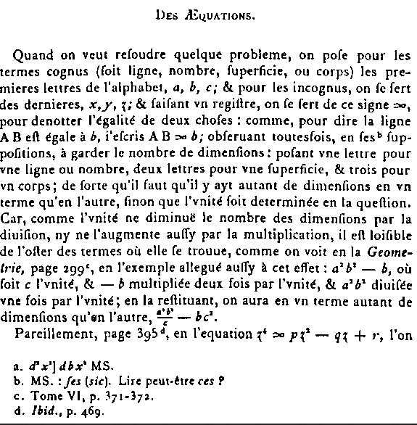
1. Aspect historique
René
DESCARTES
(1596-1650),
80 ans après la mort de RECORDE, utilisait un autre signe pour indiquer l'égalité :
Notes:
Image à agrandir et à expliquer!
Dans le document ci-contre, nous pouvons constater que René DESCARTES (1596-1650), 80 ans après la mort de RECORDE, utilisait un autre signe pour indiquer l'égalité.

Slide 7
2. Importance et moments clés
Des ruptures:
Le = de la calculatrice collège: EXE ou ENTER (en 6ème, les élèves se demandent souvent où est le =.)
« la touche EXE de la calculatrice, qui, elle,
restera incapable toute sa vie de retour en
arrière » Claudie Asselain-Missenard
A partir de la 5ème: les différents statuts de la lettre et du signe égal.

Slide 8
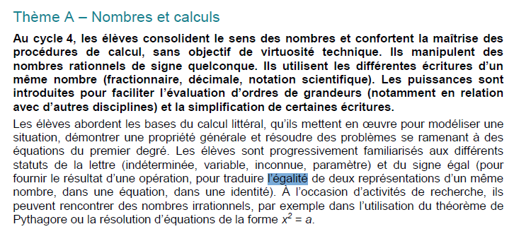
2. Importance et moments clés
Des ruptures:
Notes:
Programme actuel c4 avec les différents statuts de la lettre: indéterminée variable inconnue et paramètre et du signe égal: pour fournir le résultat ….

Slide 9
2. Importance et moments clés
Pour les élèves, l’égalité est surtout un signe et ce signe est très souvent un résumé de "je vais vers un résultat" lorsqu’il n’est pas qu’un simple outil de ponctuation entre plusieurs suites d’opérations.
Apparition du signe à l’école primaire: en CP
Le signe = est perçu comme « donne la réponse ».
Cette conception opératoire persiste et constitue un obstacle majeur à l’algèbre (Carolyn Kieran).
Le collège hérite de ce constat.
Notes:
C’est d’ailleurs au collège que nous rencontrons le + de difficultés. Claudie Asselain Misserand emploie l’expression: la difficile adolescence du signe égal

Slide 10
2. Importance et moments clés
Dès le primaire, proposer des
égalités du type:
Compléter : 25 + 4 = 19 + …
A l’école, il faut travailler le = comme quelque chose en plus que l’annonce d’un résultat.
Difficultés générées :
- induit une lecture orientée.
- difficultés à concevoir : 2 x 8 = 4 x 4
- difficultés à compléter 8 + 4 = … + 5 (les élèves annoncent 12!)

Slide 11
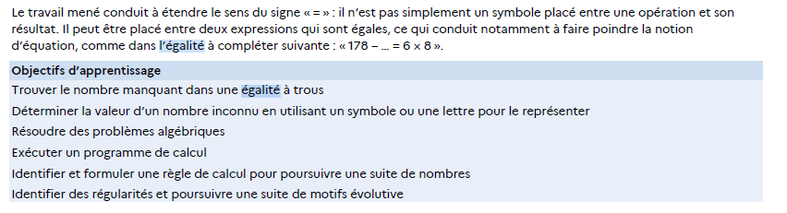
2. Importance et moments clés
En CM1
Notes:
Il apparait clairement le passage à l’algèbre

Slide 12
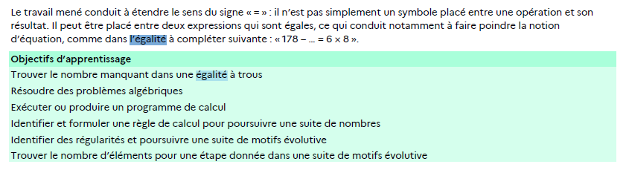
2. Importance et moments clés
En CM2
Notes:
idem

Slide 13
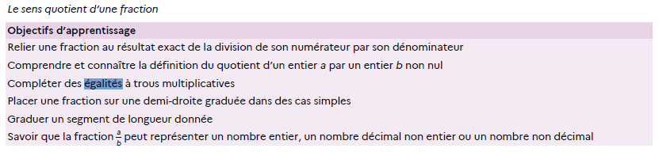
2. Importance et moments clés
En 6ème
Notes:
En 6ème, on ajoute le sens quotient d’une fraction. On retrouve les égalités à trous multiplicatives et l’ouverture aussi à la voie algébrique

Slide 14
2. Importance et moments clés
Travail sur l’écriture en ligne ou
sur un = par ligne
L’écriture dite « en ligne »: a = b = c = … déclenche une confusion entre le « = »
et l’action de réécriture d’un objet à calculer vers le résultat du calcul.
Elle réduit ainsi l’égalité à cette manipulation orientée.

Slide 15

2. Importance et moments clés
Travail sur l’oral et passage à l’écrit
Un élève peut dire: « je fais 1 + 3 cela fait 4 et puis x 6, cela donne 24 »
Et écrire par conséquent: 1 + 3 = 4 x 6 = 24
Il s’agit d’une suite de calculs incorrects mais qui traduisent le cheminement de la pensée.
Le passage à l’écrit permet de travailler le sens du signe = et les priorités opératoires.
travail à faire régulièrement
automatismes

Slide 16
2. Importance et moments clés
Exemple 1:
Calculer astucieusement 6 + 17 + 4.
On peut trouver comme trace écrite de l’élève:
6 + 17 + 4 = 6 + 4 = 10 + 17 = 27
Les exercices faisant intervenir des programmes de calcul sont souvent source d’utilisation intempestive du signe « = ».
Notes:
Différents exemples classiques

Slide 17
2. Importance et moments clés
Exemple 2:
Calculer 7 – 5 x 2
7 – 5 x 2 = 10 – 7 = 3
La priorité de la multiplication pousse les élèves à faire ce calcul en premier mais leur écriture transcrit leur démarche mentale.

Slide 18
2. Importance et moments clés
Exemple 3:
Pour indiquer une échelle 1/500, les élèves écrivent 1 cm = 5 m.

Slide 19
2. Importance et moments clés
Exemple 4:
Au collège, on trouve après avoir développé une expression:
21x + 63 = 84x
C’est une erreur classique de concaténation due au fait que le signe = est vu comme signe d’annonce des résultats et ainsi les élèves refusent de laisser en suspens les opérations.

Slide 20
2. Importance et moments clés
Exemple 5:
Lors de l’application de la contraposée du théorème de Pythagore (ou de Thalès), les élèves mettent le signe « = » avant même la vérification de l’égalité des membres.

Slide 21
2. Importance et moments clés
Exemple 6:
Erreurs entre valeur exacte et valeurs approchées
Notes:
A développer 1/3 = 0,33 par exemple

Slide 22
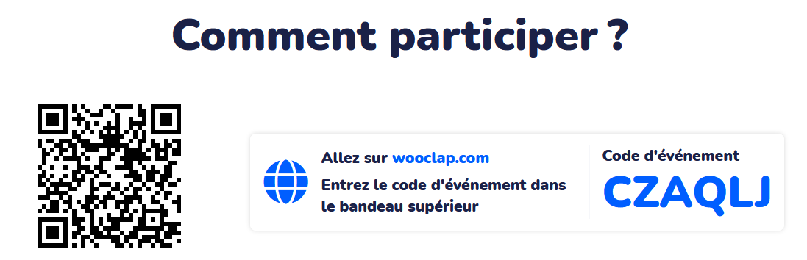
2. Importance et moments clés
Exemple 7:
Avoir 0 = 0 ou 2 = 3
A quels moments les élèves peuvent rencontrer ces égalités ?
Notes:
A proposer en animation? Avec les réponses qui s’affichent après??? Résolution d’équations
Exemple 1: résoudre 5(2x – 4) = -20 + 10x
Exemple 2: résoudre 2(2x + 1) = 10x – (6x – 3)
Quels problèmes soulevés? Les élèves n’ont pas été confrontés à cela avant.

Slide 23
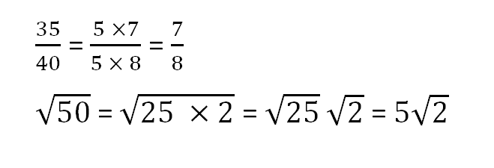
2. Importance et moments clés
Exemple 8:
Utiliser = pour simplifier une fraction ou simplifier les racines carrées.
C’est un « sens inhabituel » qui pose problème si les élèves n’ont eu que des lectures orientées du =.

Slide 24
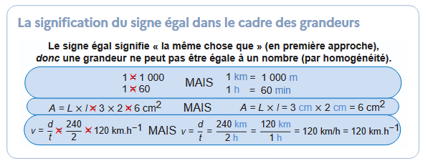
3. Traitement des erreurs et comment convaincre les élèves
Les unités dans les calculs pour donner du sens au signe égal.
Différence entre 4 cm x 5 cm et 4 x 5 cm.
Notes:
A voir: Différence entre 4 x 5 cm et 4 cm x 5 cm dans point 4.?
https://pedagogie.ac-montpellier.fr/sites/default/files/2024-02/le-livret-math-matiques-des-grandeurs-op-rations-et-proportionnalit--27081.pdf
Par homogénéité une grandeur ne peut pas être égale à un nombre.

Slide 25
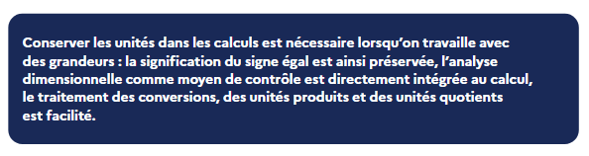
3. Traitement des erreurs et comment convaincre les élèves
Les unités dans les calculs pour donner du sens au signe égal.
Notes:
A voir: Différence entre 4 x 5 cm et 4 cm x 5 cm dans point 4.?
https://pedagogie.ac-montpellier.fr/sites/default/files/2024-02/le-livret-math-matiques-des-grandeurs-op-rations-et-proportionnalit--27081.pdf
Conserver les unités est nécessaire quand on travaille avec des grandeurs: moyen de contrôle et donne du sens.

Slide 26
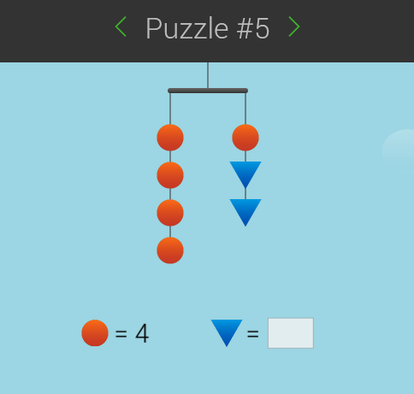
3. Traitement des erreurs et comment convaincre les élèves
Représentation par des schémas en barre ou des balances.
En route vers l’algèbre.
https://solveme.edc.org/mobiles/

Slide 27
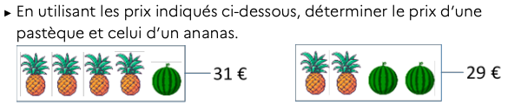






3. Traitement des erreurs et comment convaincre les élèves
Des modèles pré-algébriques sur le cycle 3 :
Balance
29€
donc
14,50€
31€
16,50€
donc
Ecriture algébrique: On appelle a le prix d’un ananas et p le prix d’une pastèque.
4a + p = 31 -> p = 31 – 4a
2a + 2p = 29
2a + 2 x (31 – 4a) = 29
- 6a = 29 – 62
- 6a = -33
a = 5,5 p = 31 – 4a = 31 – 4 x 5,5 = 9
Le prix d’une pastèque est de 9€ et celui d’un ananas est de 5,50€.
= 5,50€
= 14,50€ – 5,50€ = 9€
Notes:
Exemple issu de : exemples pour la mise en œuvre du nouveau programme de mathématiques pour la classe de 6ème

Slide 28
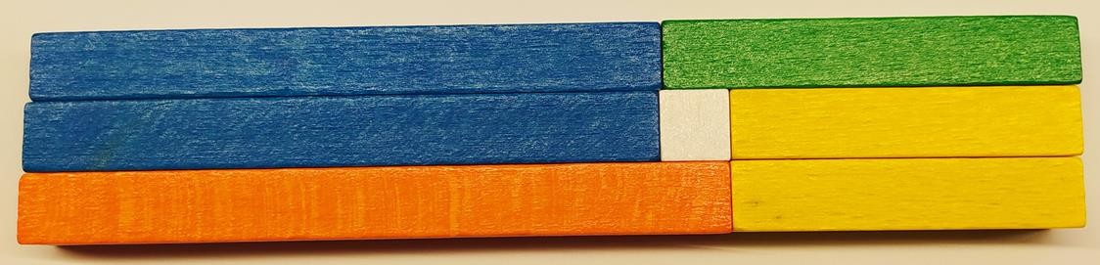
3. Traitement des erreurs et comment convaincre les élèves
Travail avec des réglettes cuisenaire: un exemple en cycle 2
addition et soustraction avec les propriétés :
Addition :
9 + 6 = 9 + (1 + 5)
= (9 + 1) + 5
= 10 + 5
= 15
Notes:
La validation se fait avec des longueurs égales

Slide 29
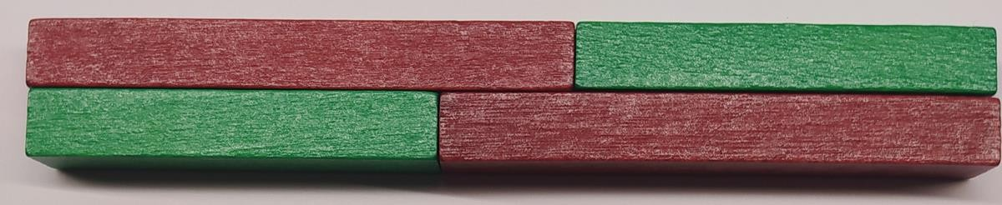
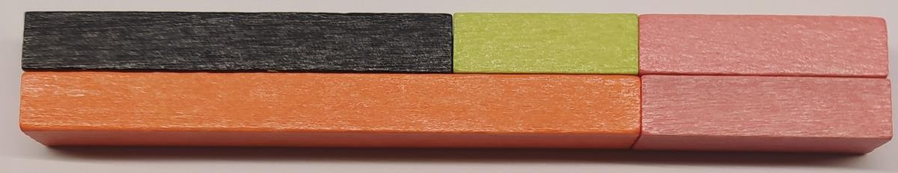
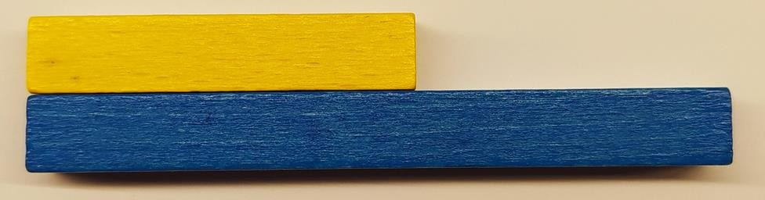
3. Traitement des erreurs et comment convaincre les élèves
addition et soustraction avec les propriétés :
Commutativité :
8 + 6 = 6 + 8
Associativité :
7 + 3 + 4 = 10 + 4
Soustraction :
9 - 5 = 4
Si on retire 5 à la réglette 9, il reste 4.
?

Slide 30
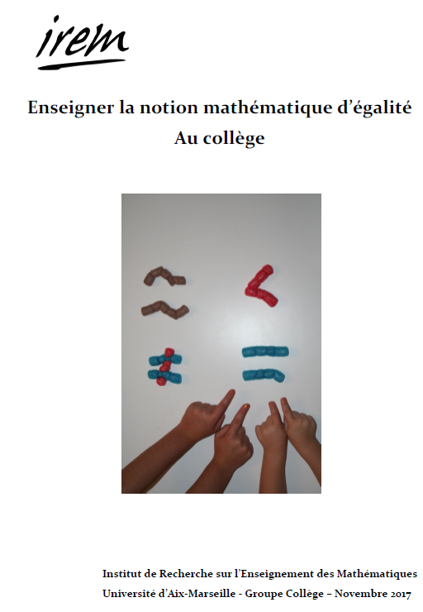
3. Traitement des erreurs et comment convaincre les élèves
Notes:
Proposition de 1 activité sur les 9 de cette brochure

Slide 31
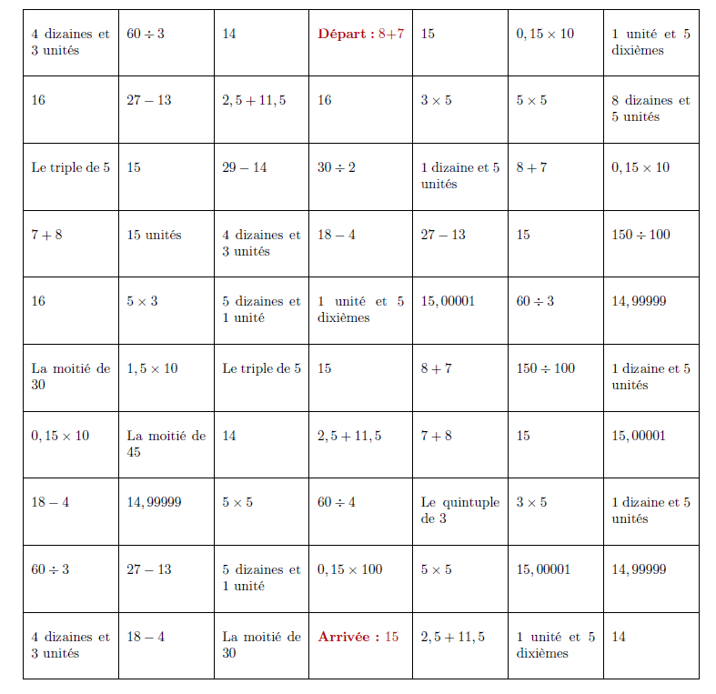
3. Traitement des erreurs et comment convaincre les élèves
Notes:
Une activité pour parler de = brochure Irem
Activité le labyrinthe en 6ème mais possible en adaptant à d’autres notions et d’autres niveaux.
Relier la case départ à la case d’arrivée en respectant les règles ci-dessous.
Règles :
- Pour relier deux cases, il faut que leurs contenus soient égaux.
- On ne peut relier que 2 cases côte à côte ou l’une au-dessus de l’autre.
On ne peut pas relier 2 cases en diagonales.
Activité permettant de débattre autour du signe = et en particulier d’avoir ce type de discours:
P : Alors le but était de parler du signe "=", quand est-ce qu’on le met ?
E : Entre deux chiffres égaux.
P : Entre deux nombres égaux. Quelle est l’utilisation dont vous avez l’habitude ?
E : 8 + 7 = 15.
P : En effet, pour faire un calcul, alors ? Est-ce qu’on met toujours le résultat à droite ?
E : Oui.
P : Regardez ce passage au tableau, on a 15 = 8 + 7, rien n’empêche de mettre le résultat à gauche.

Slide 32
3. Traitement des erreurs et comment convaincre les élèves
Egalité, valeurs approchées et calculatrice

Slide 33
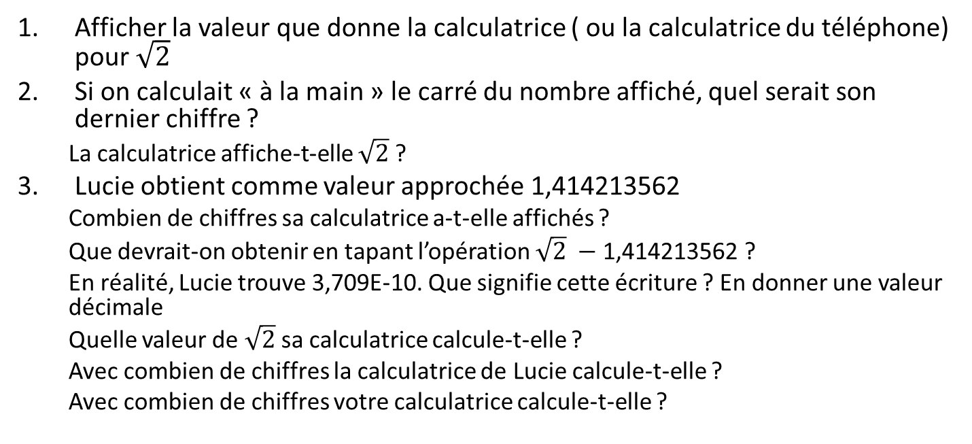
3. Traitement des erreurs et comment convaincre les élèves
Ex 1 :$\sqrt{2} et la valeur cachée de la calculatrice$
Afficher la valeur que donne la calculatrice ( ou la calculatrice du téléphone) pour $\sqrt{2}$
Si on calculait « à la main » le carré du nombre affiché, quel serait son dernier chiffre ?
  La calculatrice affiche-t-elle $\sqrt{2}$ ?
Lucie obtient comme valeur approchée 1,414213562
  Combien de chiffres sa calculatrice a-t-elle affichés ?
  Que devrait-on obtenir en tapant l’opération $\sqrt{2} −$1,414213562 ?
  En réalité, Lucie trouve 3,709E-10. Que signifie cette écriture ? En donner une valeur décimale
  Quelle valeur de $\sqrt{2}$sa calculatrice calcule-t-elle ?
  Avec combien de chiffres la calculatrice de Lucie calcule-t-elle ?
  Avec combien de chiffres votre calculatrice calcule-t-elle ?

Slide 34

3. Traitement des erreurs et comment convaincre les élèves
Ex 2 : $\sqrt{2} et la calculatrice$ dix fois de suite
Calculer à la calculatrice la racine carrée de 2, puis la racine carrée du résultat obtenu, puis la racine carrée du résultat obtenu… dix fois de suite.
Elever ensuite le résultat obtenu au carré, dix fois de suite également.
Retrancher 2 au résultat obtenu.
Quel est le résultat affiché ? Que devrait-on obtenir ?

Slide 35
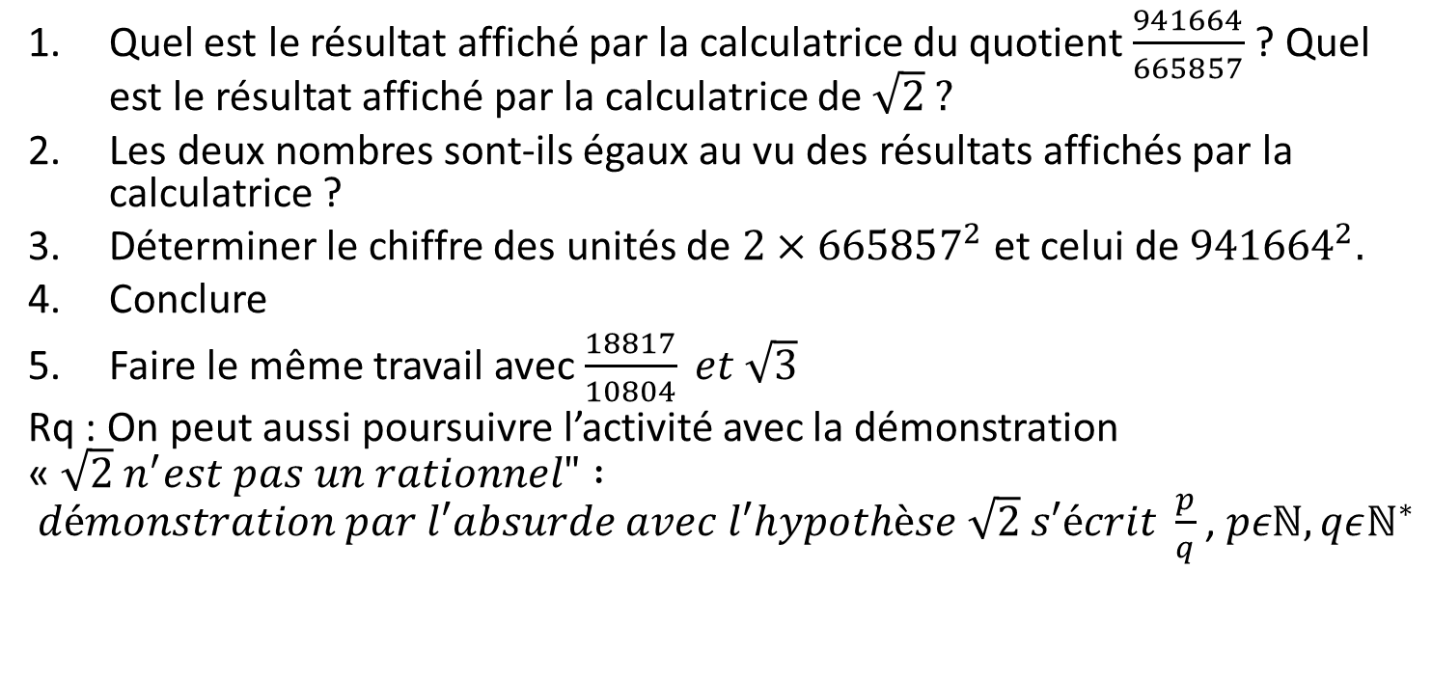

3. Traitement des erreurs et comment convaincre les élèves
Ex 3 : $\sqrt{2} et un quotient$
Quel est le résultat affiché par la calculatrice du quotient $\frac{941664}{665857}$ ? Quel est le résultat affiché par la calculatrice de $\sqrt{2} ?$
Les deux nombres sont-ils égaux au vu des résultats affichés par la calculatrice ?
Déterminer le chiffre des unités de $2×{665857}^{2}$ et celui de ${941664}^{2}.$
Conclure
Faire le même travail avec $\frac{18817}{10804} et \sqrt{3}$
Rq : On peut aussi poursuivre l’activité avec la démonstration « $\sqrt{2} n^{′}est pas un rationnel" : démonstration par l′absurde avec l′hypothèse \sqrt{2} s′écrit \frac{p}{q}$ , $pεℕ,qεℕ^{∗}$

Slide 36
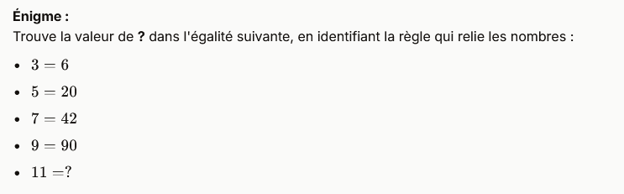
4. Exemples surprenants et/ou récréatifs
« Deux pizzas achetées = une pizza offerte »
Notes:
Une pause pour détendre
3x2 = 6
5x4 = 20
7x6 = 42 (6= 2 + 4)
9x10 = 90 (10= 6+4)
Donc on calciule 11x(10+6) = 176

Slide 37
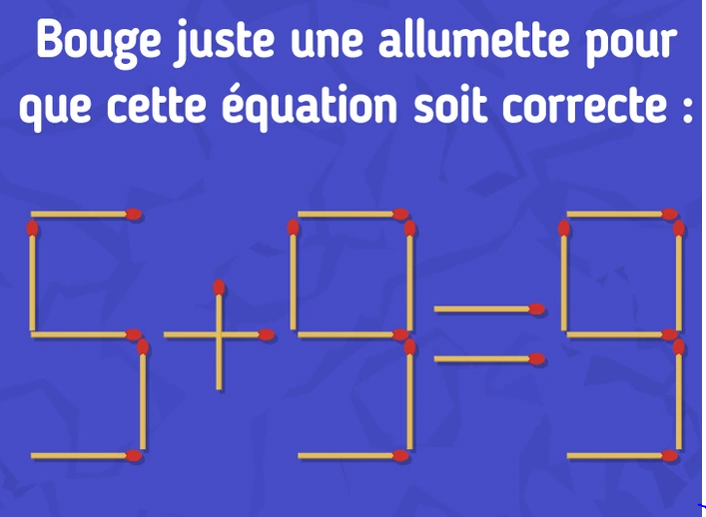
4. Exemples surprenants et/ou récréatifs
Notes:
Une pause pour détendre
5+3=8

Slide 38
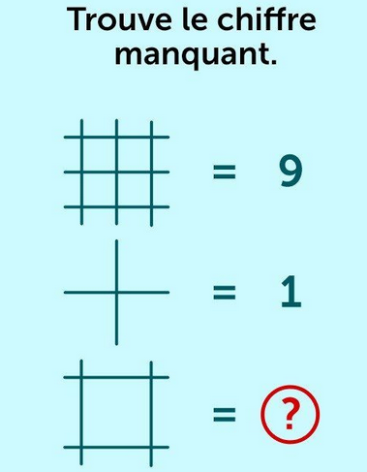
4. Exemples surprenants et/ou récréatifs
Notes:
Une pause pour détendre
Le = signifie que le nombre de points d’intersection est égal à
Donc ? = 4

Slide 39
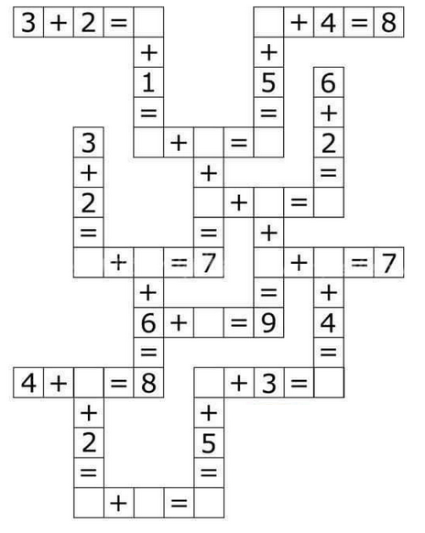
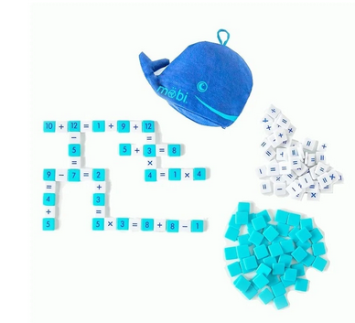
4. Exemples surprenants et/ou récréatifs
Notes:
Une pause pour détendre: un jeu Mobi

Slide 40
4. Exemples surprenants et/ou récréatifs
Des égalités mystères
Série 1 :
14 + 19 = 313
25 +13 = 328
7 + 18 = 235
10 + 40 = 540
Série 2 :
20 , 6 , 2 = 16
5 , 3 , 7 = 9
30 , 15 , 6 = 21
17 , 9 , 3 = 11
Série 3 :
11 + 100 = 111
101 + 1001 = 1110
1010 + 11 = 1101
10000 + 1111 = 11111
Notes:
Wooclap

Slide 41
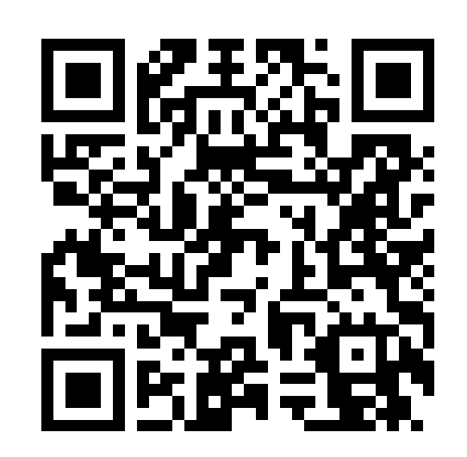
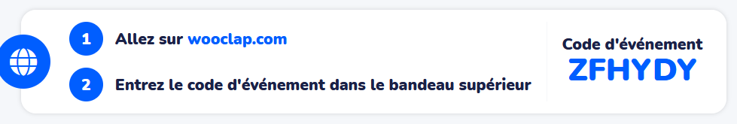
4. Exemples surprenants et/ou récréatifs
Des égalités mystères
Série 3 : quel en est le principe ?
11 + 100 = 111
101 + 1001 = 1110
1010 + 11 = 1101
10000 + 1111 = 11111
Notes:
Wooclap

Slide 42
4. Exemples surprenants et/ou récréatifs
Série 1 :
14 + 19 = 313
25 +13 = 328
7 + 18 = 235
10 + 40 = 540
Série 2 :
20 - 6 + 2 = 16
5 - 3 + 7 = 9
30 - 15 + 6 = 21
17 - 9 + 3 = 11
Série 3 : binaire
11 + 100 = 111
3+4 = 7
101 + 1001 = 1110
5 + 9 = 14
1010 + 11 = 1101
10 + 3 = 13
10000 + 1111 = 11111
16 + 15 = 31
Notes:
correction

Slide 43
5. Relation d’équivalence
L’égalité est une relation !
En mathématiques, l’égalité est une relation binaire entre deux objets signifiant que ces objets ont les mêmes propriétés, c’est-à-dire que le remplacement de l’un par l’autre dans une expression ne change jamais la valeur de vérité de cette dernière.
Une égalité est une proposition pouvant s’écrire à l’aide du signe égal « = », séparant deux expressions mathématiques de même nature (nombres, vecteurs, fonctions, ensembles…) ; la négation de cette proposition s’écrit à l’aide du symbole « ≠ ».
Notes:
Nous avons éprouvé le besoin de compléter, même d’approfondir, notre connaissance théorique de cette notion. Pour enseigner cette notion, et nous devons le faire, même si celle-ci n’est pas un objet explicite d’apprentissage, elle est là, il faut faire avec, et alors, nous enseignants, devons connaître un tant soit peu les multiples facettes de cette notion, les difficultés théoriques qu’elle pose lorsqu’on tente de la définir. Nous proposons une présentation de la notion théorique de l’égalité

Slide 44
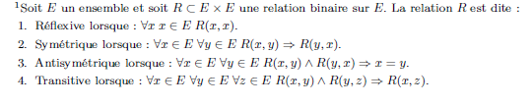
5. Relation d’équivalence
La relation d'égalité est la seule relation binaire à la fois réflexive, symétrique, antisymétrique, et transitive.
C'est en effet la seule relation d'équivalence qui soit également une relation d'ordre.
Notes:
Cette présentation ensembliste pointe des propriétés qui, implicites, sont très largement utilisées.

Slide 45
5. Relation d’équivalence
La relation « est approximativement égal à » dans l'ensemble des réels, n'est pas transitive malgré les apparences, car une somme de petites erreurs finit par faire une grosse différence.
La relation « est égal presque partout », elle, reste une relation transitive.
A montrer aux élèves?
Notes:
Une remarque. A reformuler

Slide 46

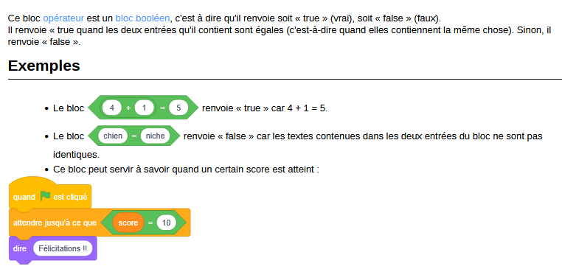
6. Egalité et scratch
Notes:
https://fr.scratch-wiki.info/wiki/()_%3D_()_(bloc)

Slide 47
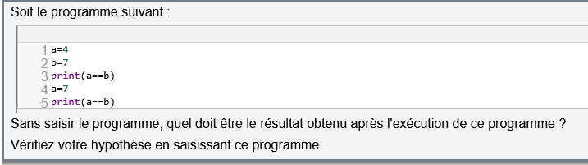
6. Egalité et Python
Il ne faut pas confondre :
- l'opérateur d'égalité (==)
- l'opérateur d'affectation (=) utilisé pour attribuer une valeur aux variables.
Le = n’est pas transitif!
La confusion entre ces 2 opérateurs est une erreur classique qui est parfois très difficile à détecter

Slide 48
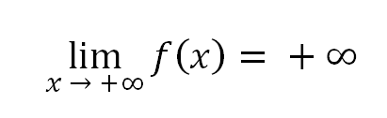
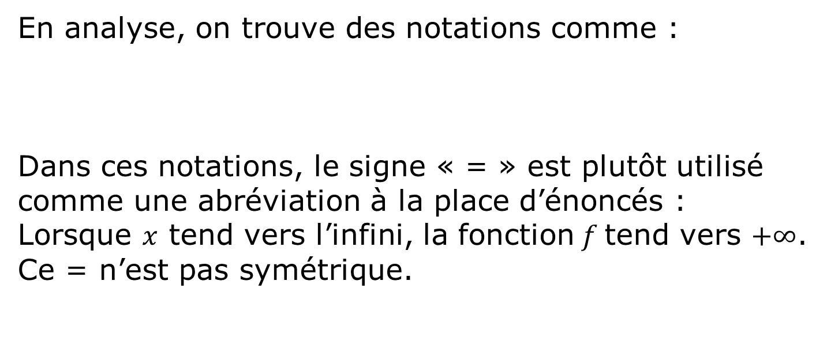
7. Egalité et limites
En analyse, on trouve des notations comme :
Dans ces notations, le signe « = » est plutôt utilisé comme une abréviation à la place d’énoncés :
Lorsque $x$ tend vers l’infini, la fonction$f$tend vers $+∞$.
Ce = n’est pas symétrique.

Slide 49
8. Ressources
https://math93.com/histoire-des-maths/les-symboles-menu/97-histoire-des-mathematiques/symboles-mathematiques/136-egalite.html
https://sciences.univ-amu.fr/sites/default/files/ressources_docs/brochure_21.pdf
https://www.apmep.fr/Le-signe-de-l-egalite-a-l-ecole-9501
https://bibnum.publimath.fr/AAA/AAA07002.pdf
https://pedagogie.ac-montpellier.fr/sites/default/files/2024-02/le-livret-math-matiques-des-grandeurs-op-rations-et-proportionnalit--27081.pdf

Slide 50
Merci de votre attention
Valérie Douce-Boularand et Séverine Fleury

